Slide 1
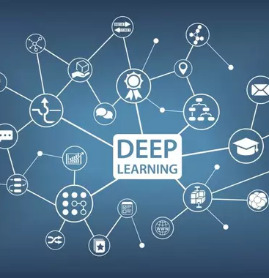

Deep Learning : Module de Différenciation Automatique en Python
Stagiaire : Boueke Omer Bokasaa
Université de Perpignan
Département d’Informatique
Encadrant : M. David DEFOUR
Professeur d’informatique à l’Université de Perpignan
Vice-président chargé de la stratégie numérique et de l’intelligence artificielle
Stage réalisé en 2025

Slide 2

SOMMAIRE
1. Contexte et motivation
2. Objectifs du stage
3. Introduction à la différentiation automatique:
Modes forward et backward
Architecture du module Python
4. Benchmark et Performances
Profiling des deux modes
Comparaison avec PyTorch
5. Applications
Pourquoi faire la descente de gradient
Modèle de régression linéaire
Réseau neuronal d’Andrej Karpathy
Réseau de neurone dense sur MNIST
6. Conclusion

Slide 3
Contexte & Motivation
Pourquoi la différentiation automatique ?
Calcul exact des dérivées (précision machine)
Alternative aux méthodes symboliques et numériques (moins d’erreurs)
Essentielle pour l'entraînement des réseaux de neurones
Utilisée dans les frameworks modernes (PyTorch, TensorFlow, JAX)
Symbolique : expressions complexes, difficile à gérer
Numérique : erreurs d’approximation
Limites des méthodes classiques :

Slide 4
Objectifs du stage
Étudier les approches de différentiation automatique
Implémenter les modes forward et backward
Concevoir un module Python modulaire
Tester sur fonctions classiques et réseaux de neurones
Comparer aux outils existants (JAX, PyTorch, TensorFlow)

Slide 5
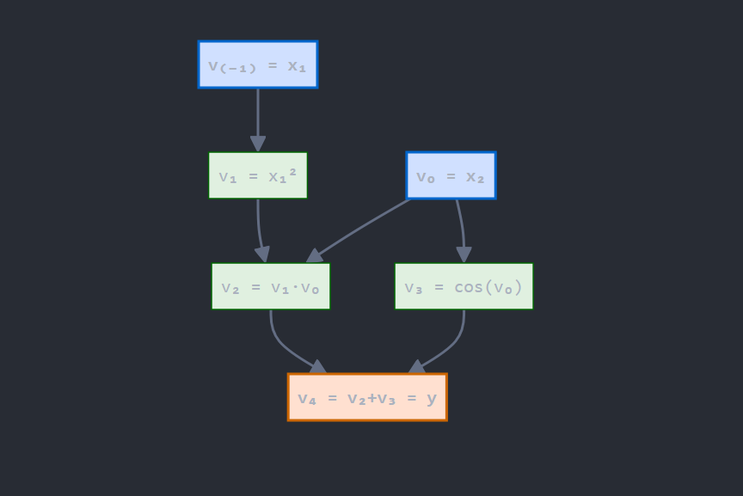
Mode Forward / Mode Backward

Slide 6
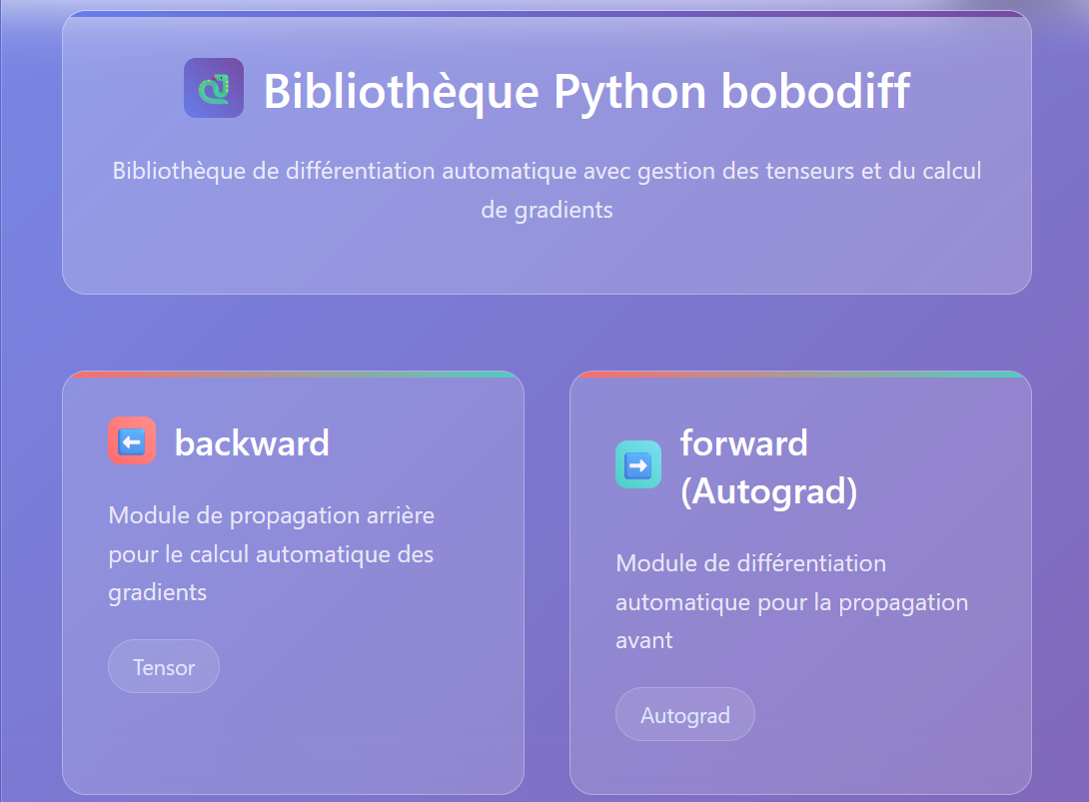
Achitecture

Slide 7
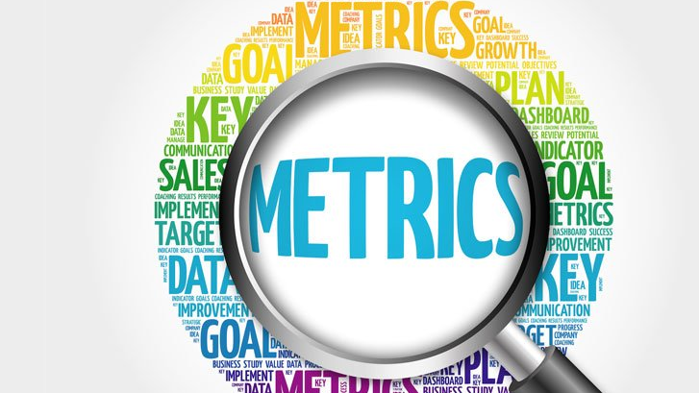
Benchmark
Cette photo par Auteur inconnu est soumise à la licence CC BY-SA-NC

Slide 8
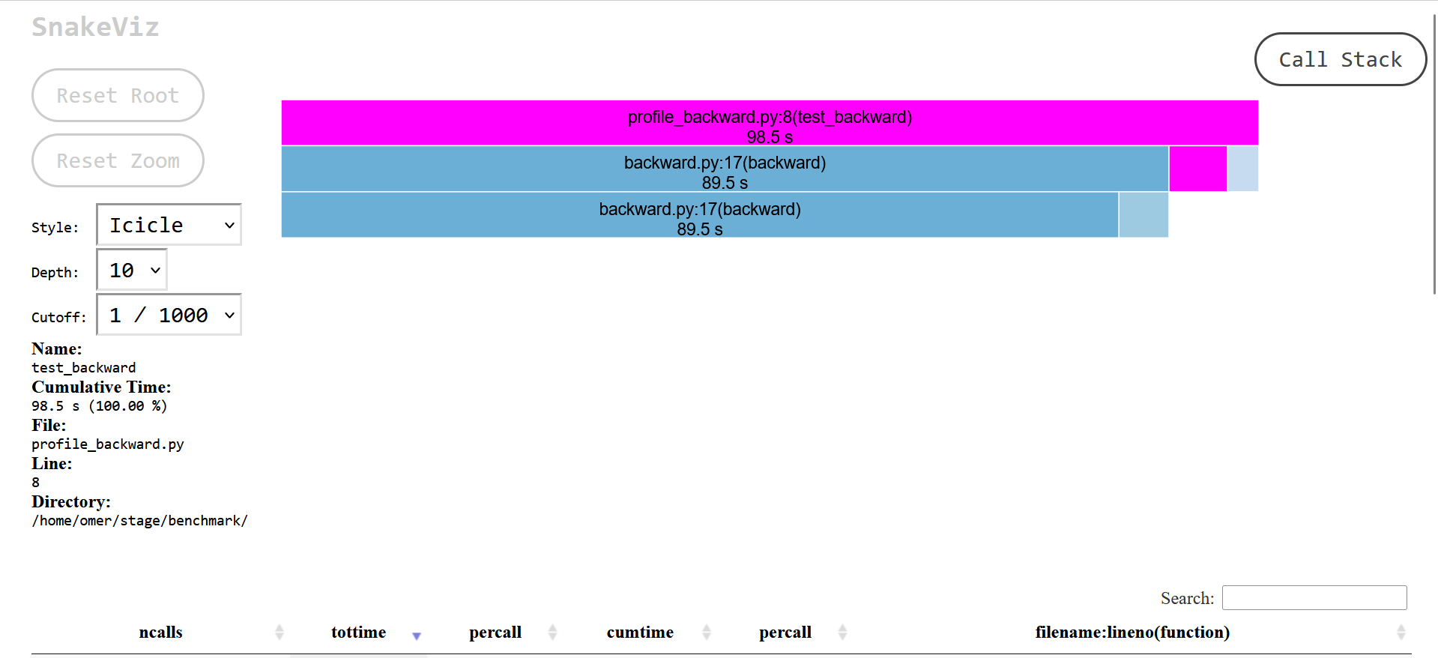
Profiling/ Mode Backward

Slide 9
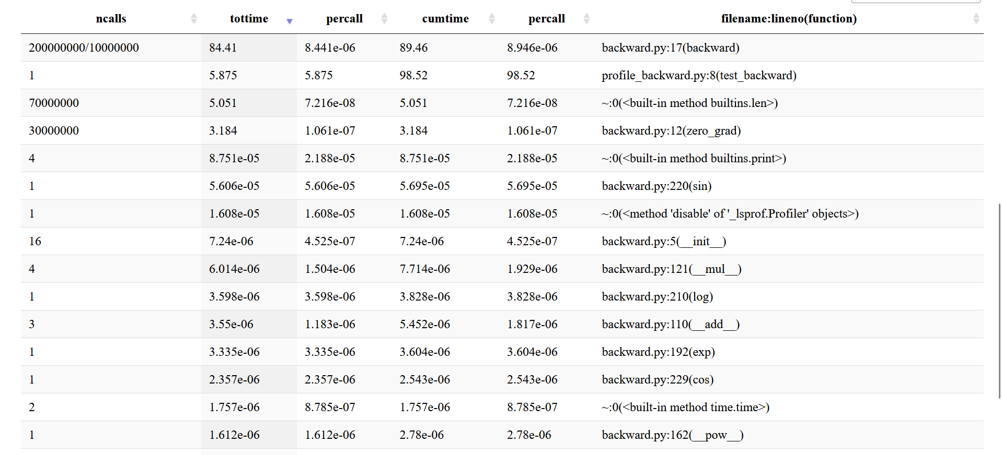
SnakeViz

Slide 10
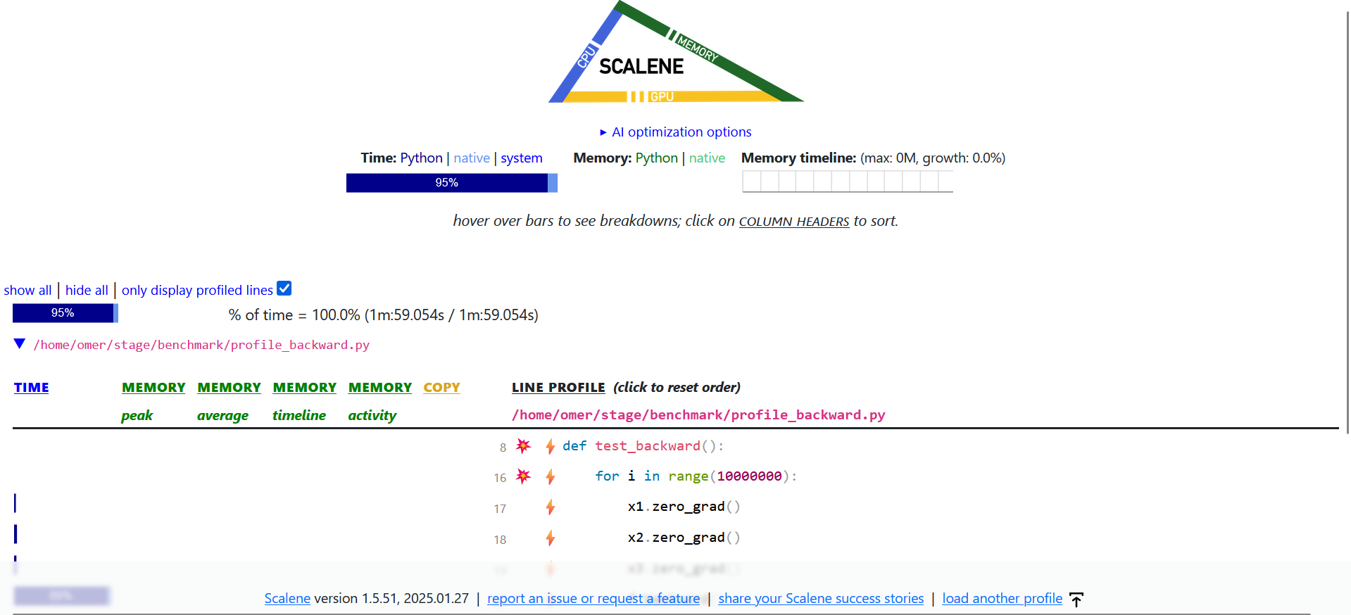
Scalene( Mésure CPU, Mémoire, GPU)

Slide 11
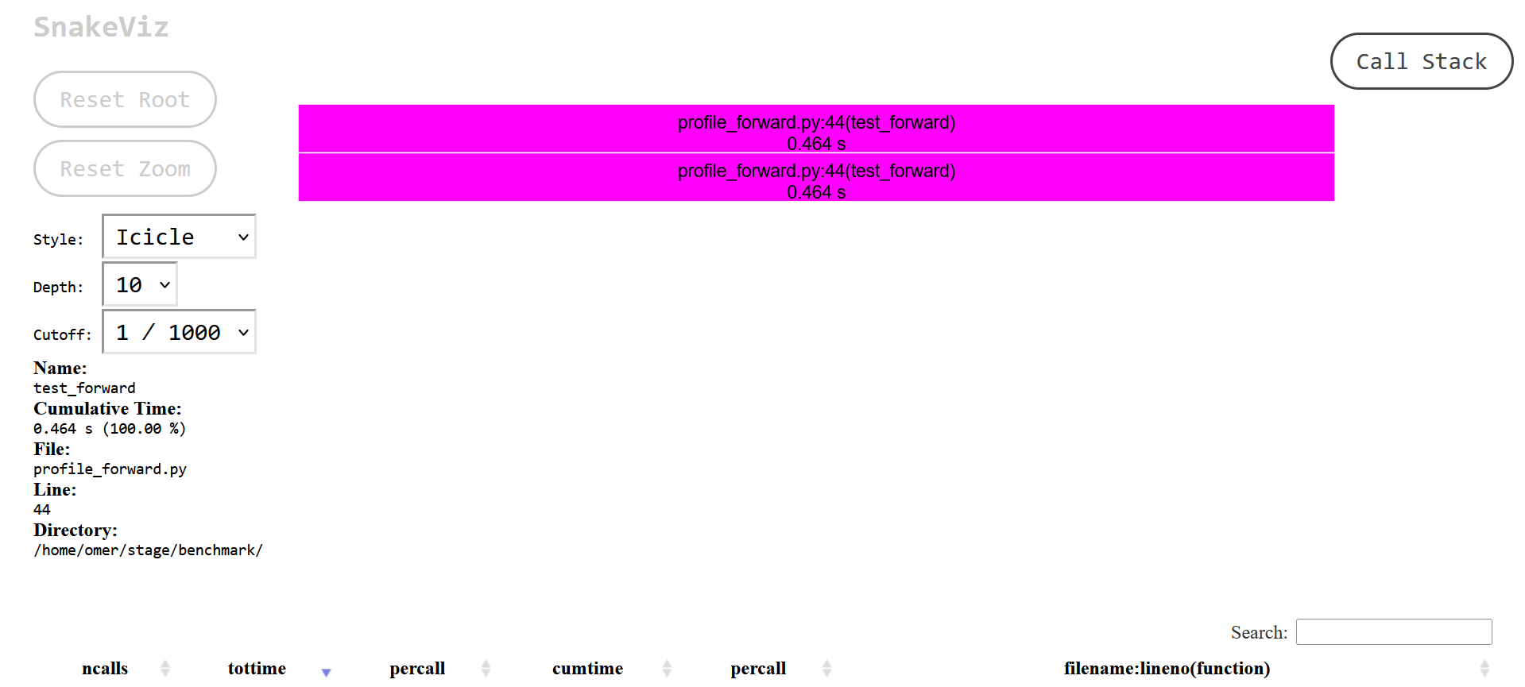
Profiling/ Mode Forward

Slide 12
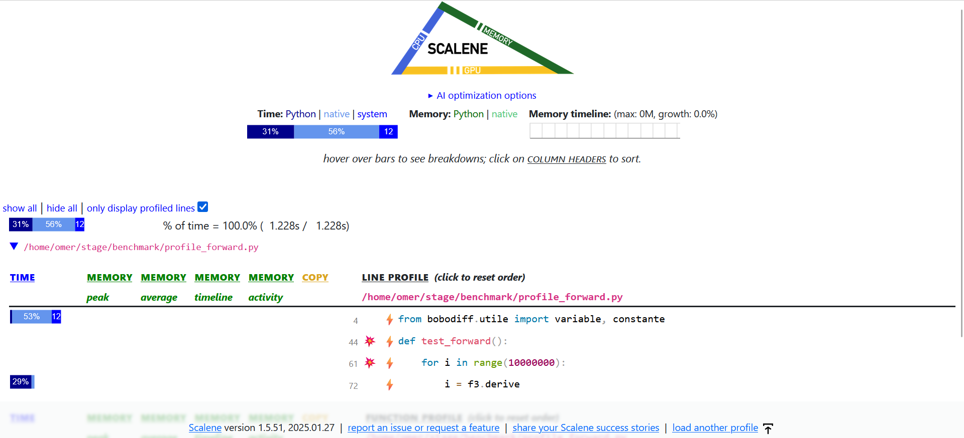
Scalene

Slide 13
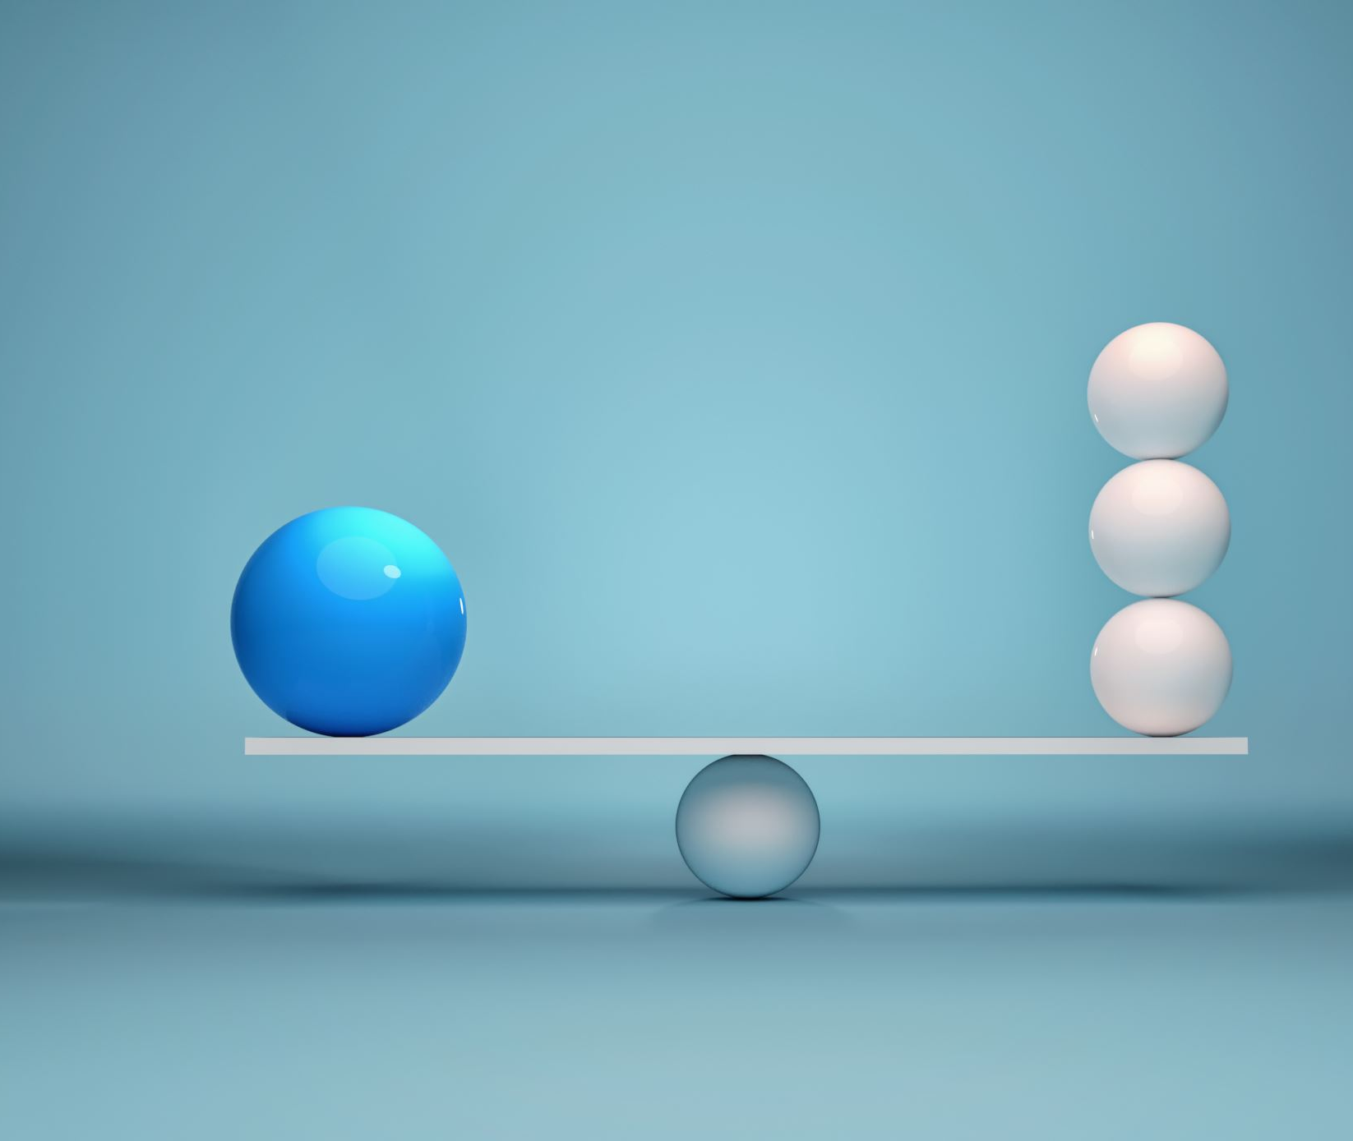
Comparaison

Slide 14
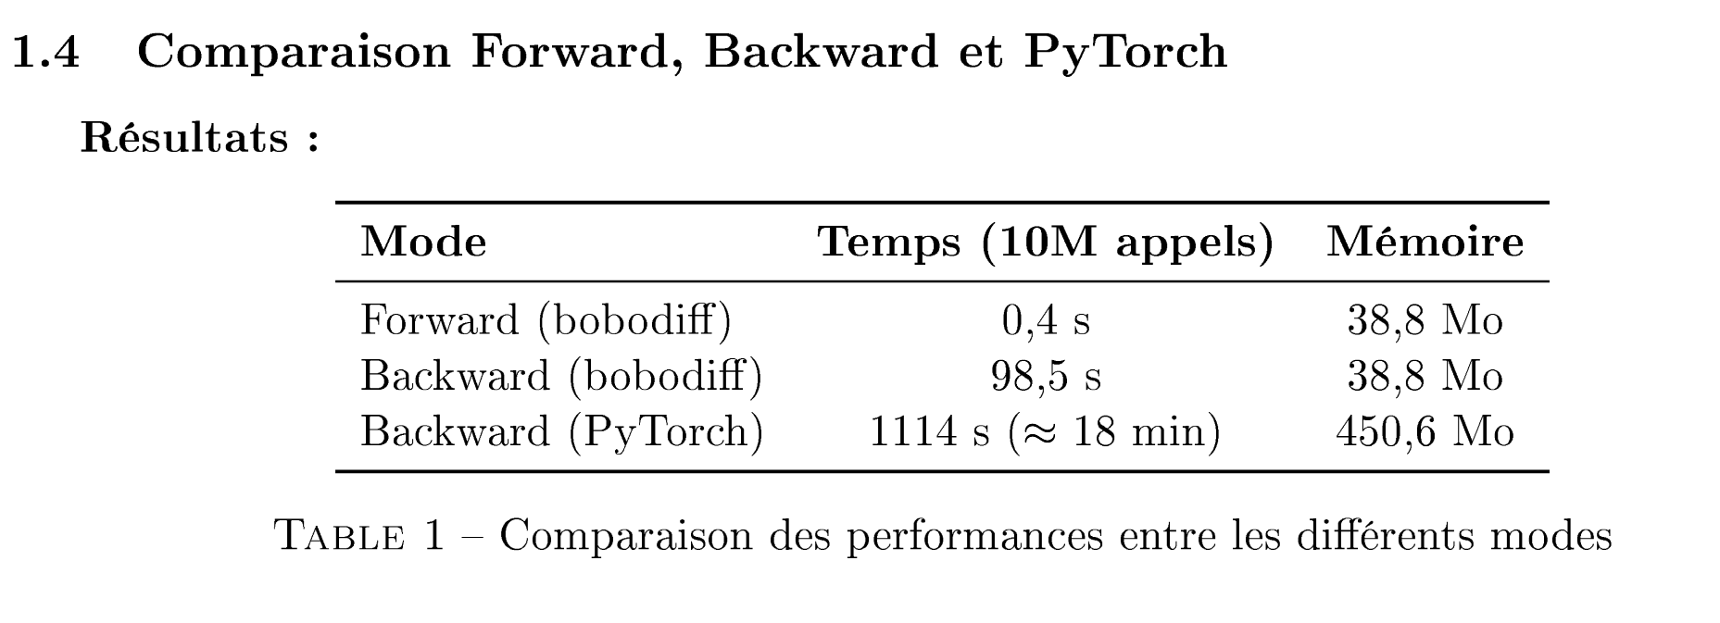
Comparaison Bobodiff / Pytorch pour le calcul des dérivées

Slide 15
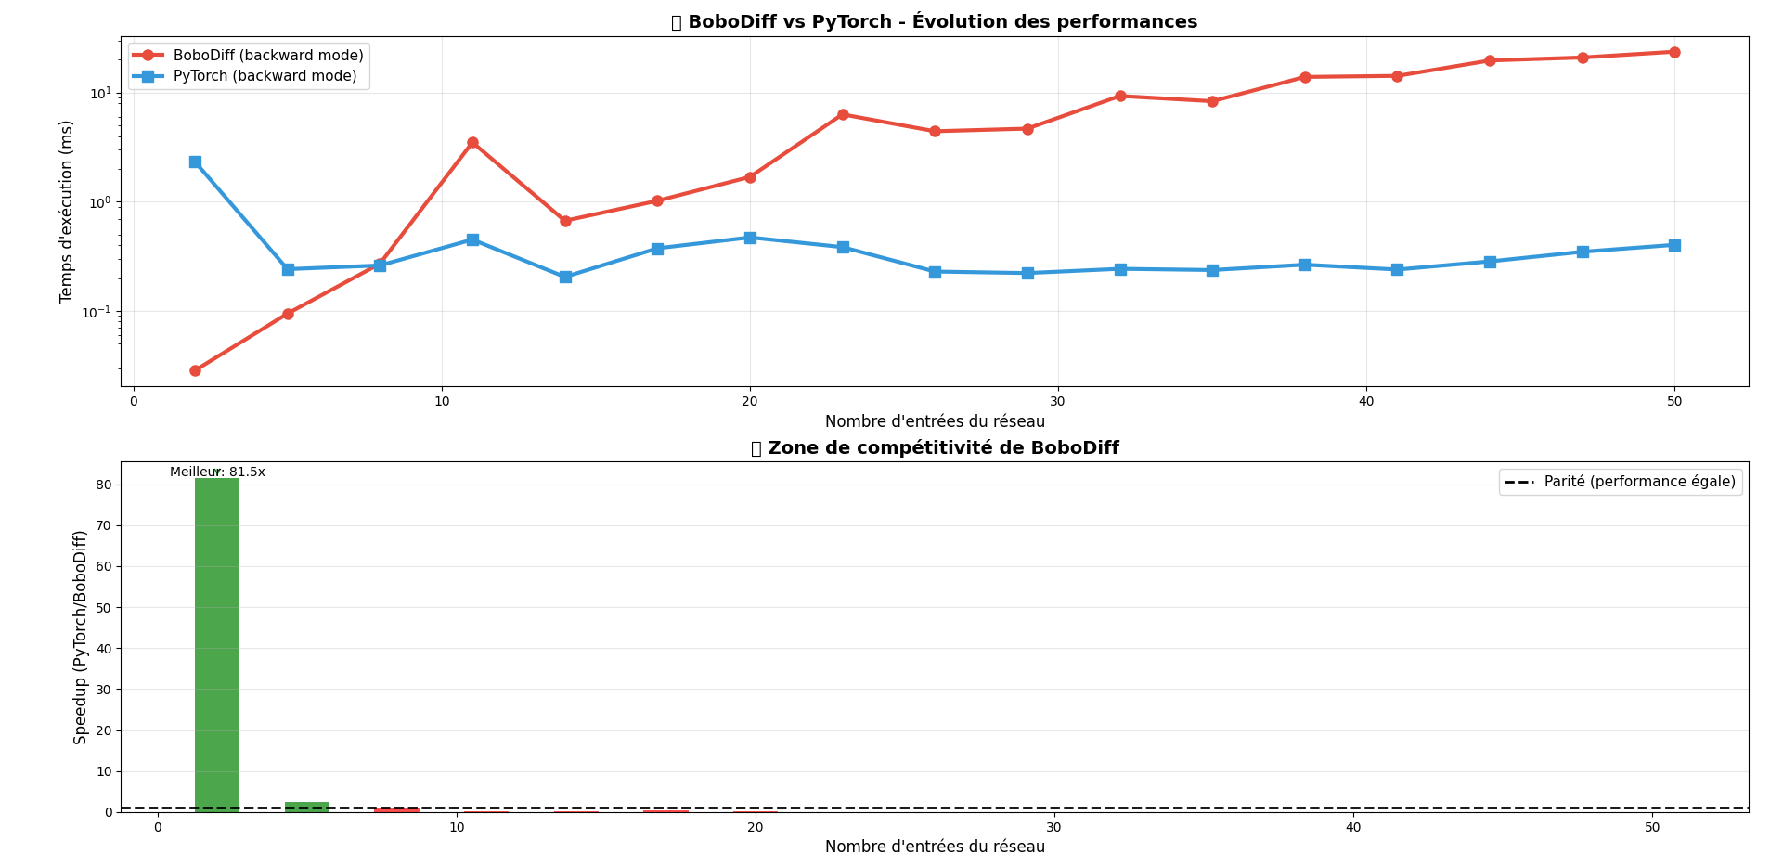
Scalabilité en entrée : Bobodiff vs Pytorch

Slide 16
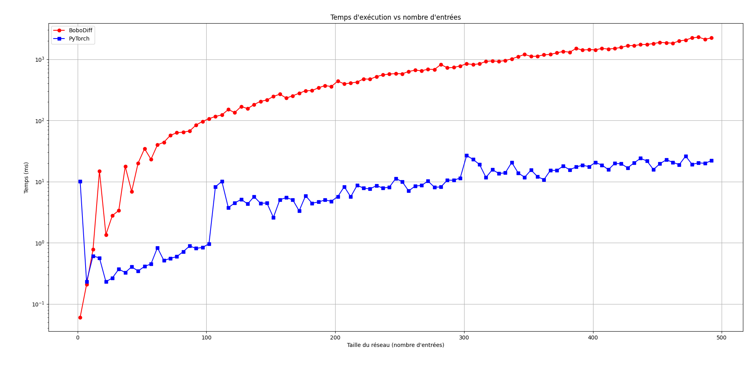
Suite

Slide 17
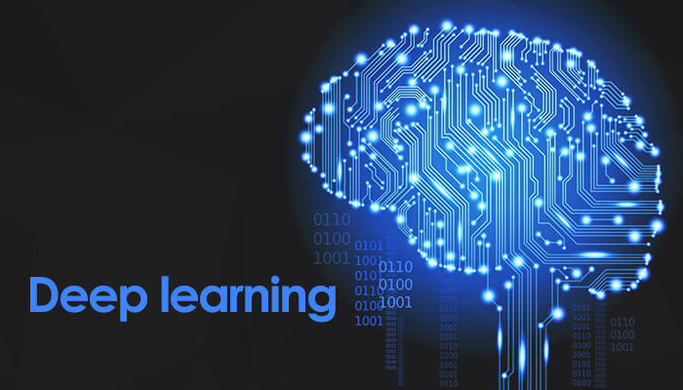
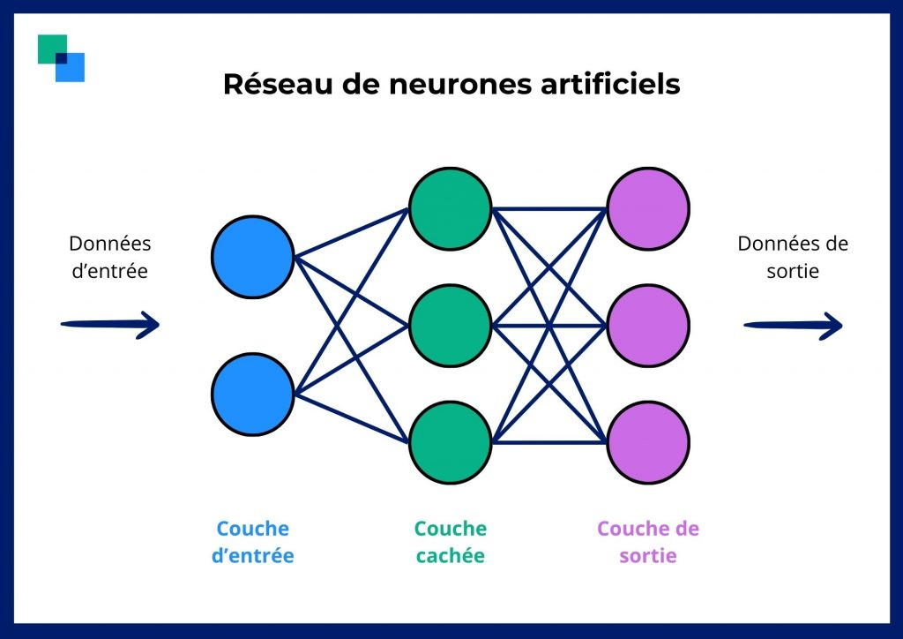
Applications en Deep Learning

Slide 18
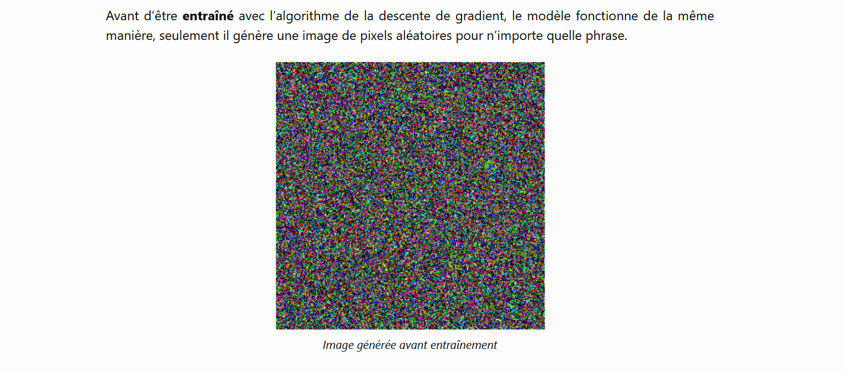
Pourquoi faire la Descente de Gradient ? Modele DALL.E de OpenIA

Slide 19
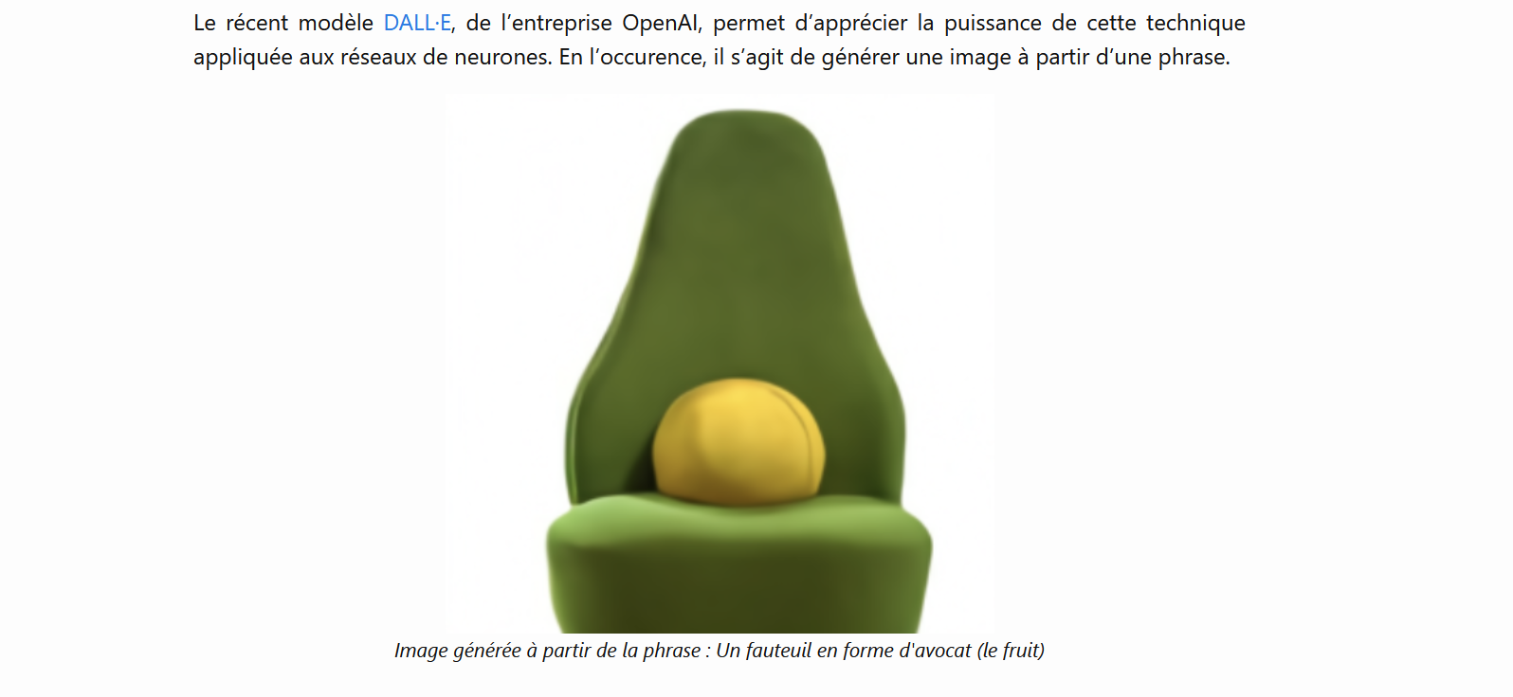
Apres Entrainement

Slide 20
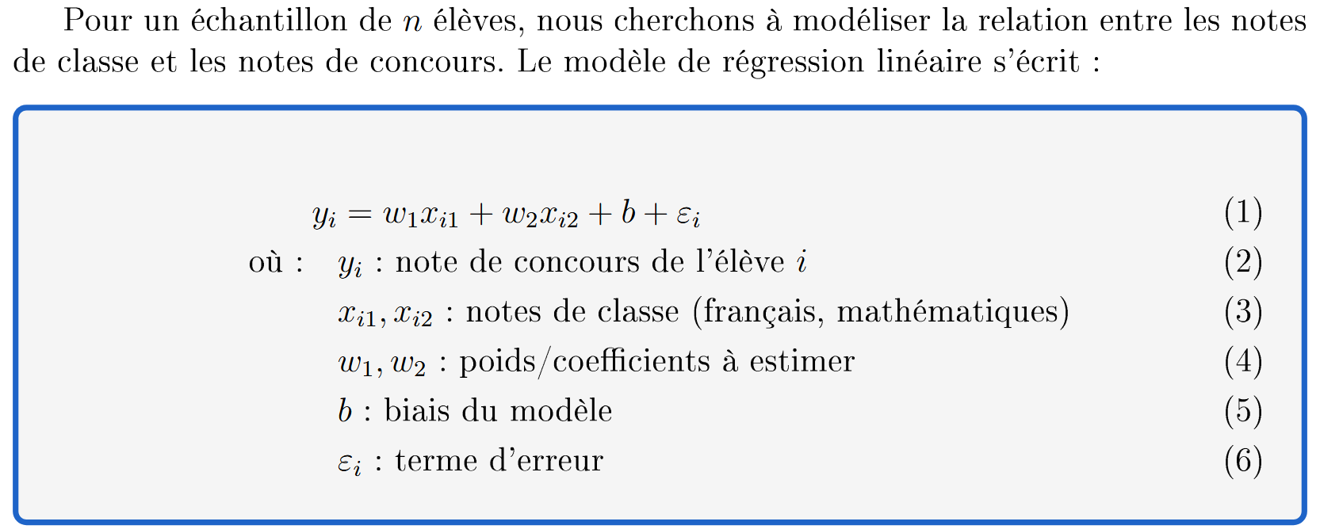
Regression Linéaire Multi-variables

Slide 21
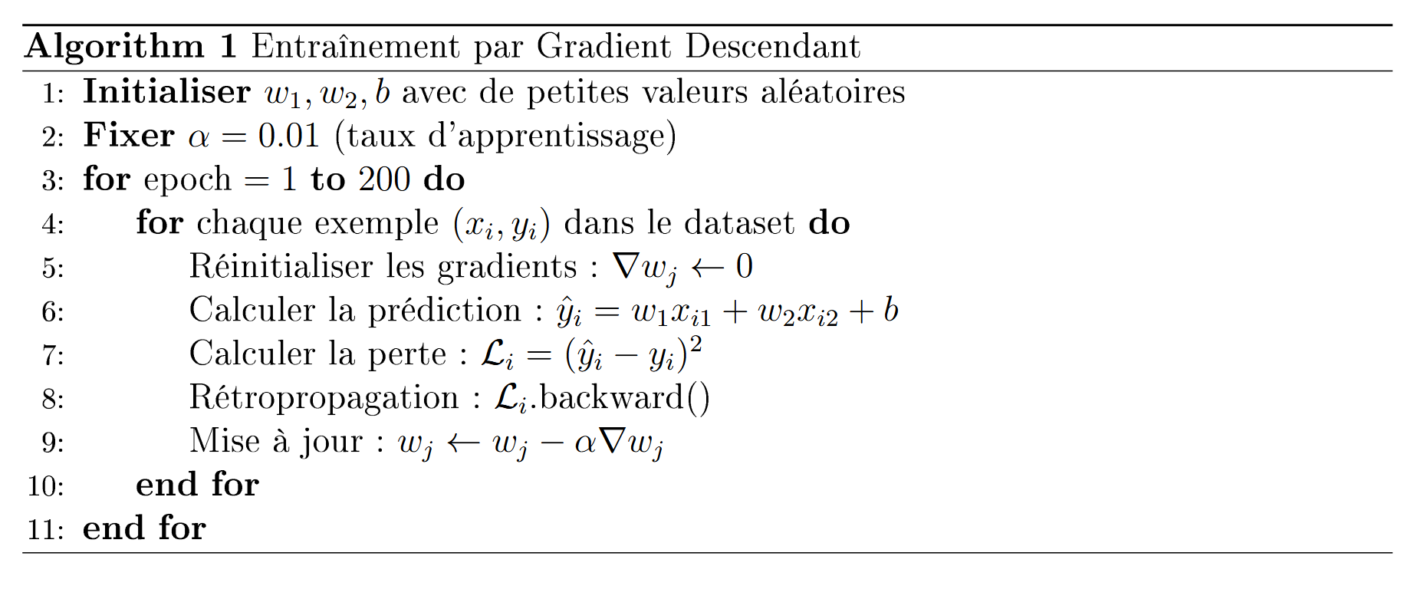
Suite

Slide 22
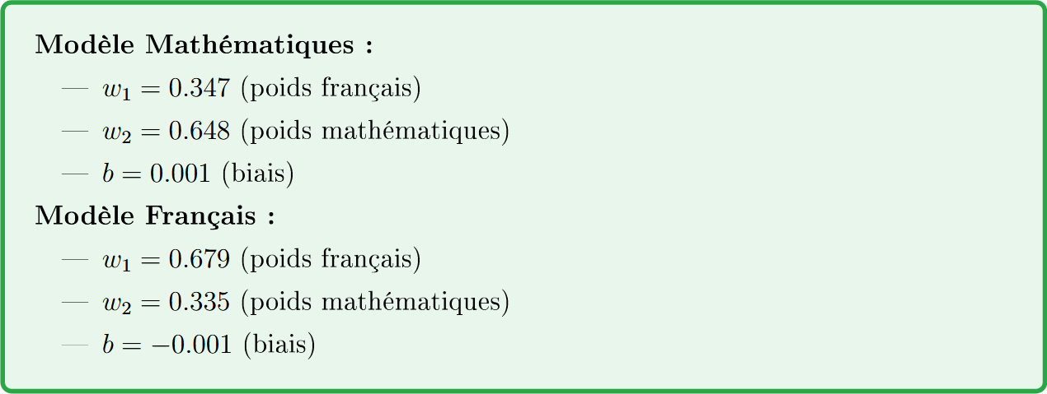
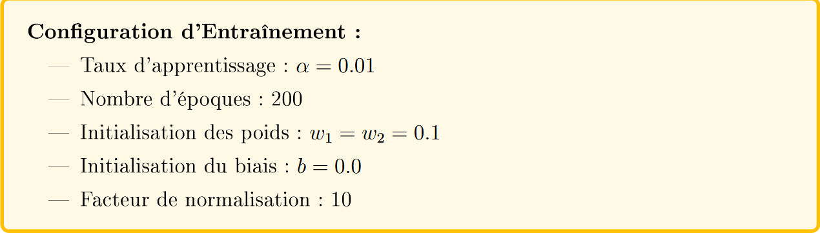
Avant et Après

Slide 23
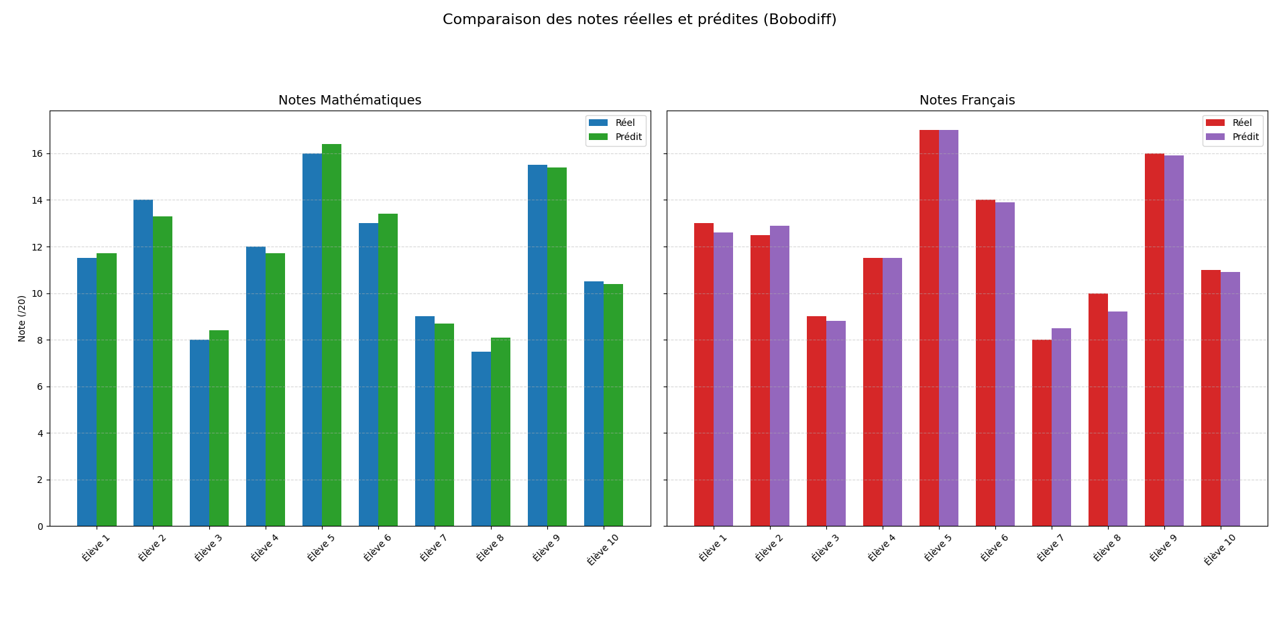
Suite: Les Prédictions du Modèle

Slide 24
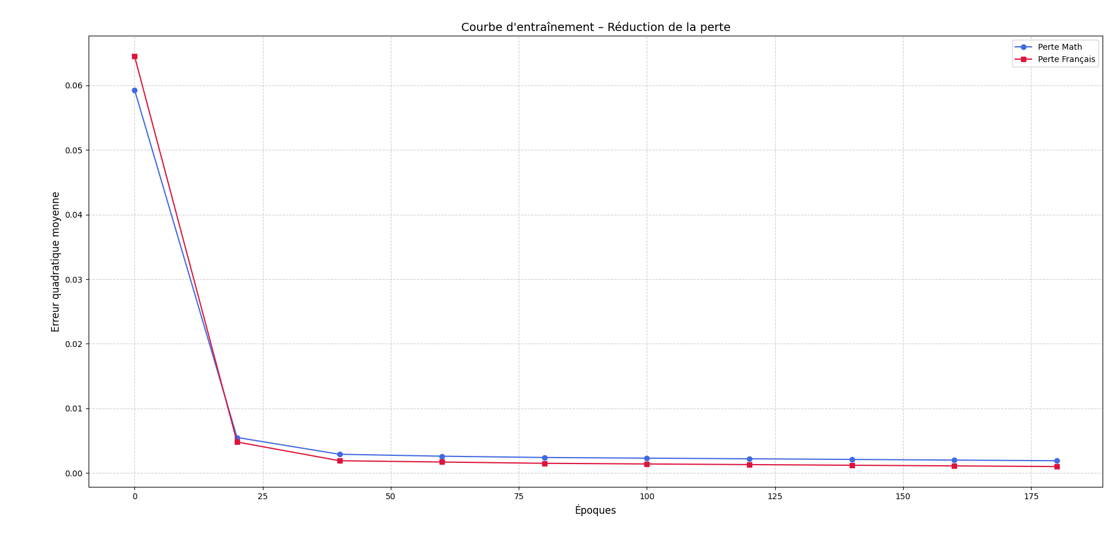
Suite: Réduction de la perte

Slide 25
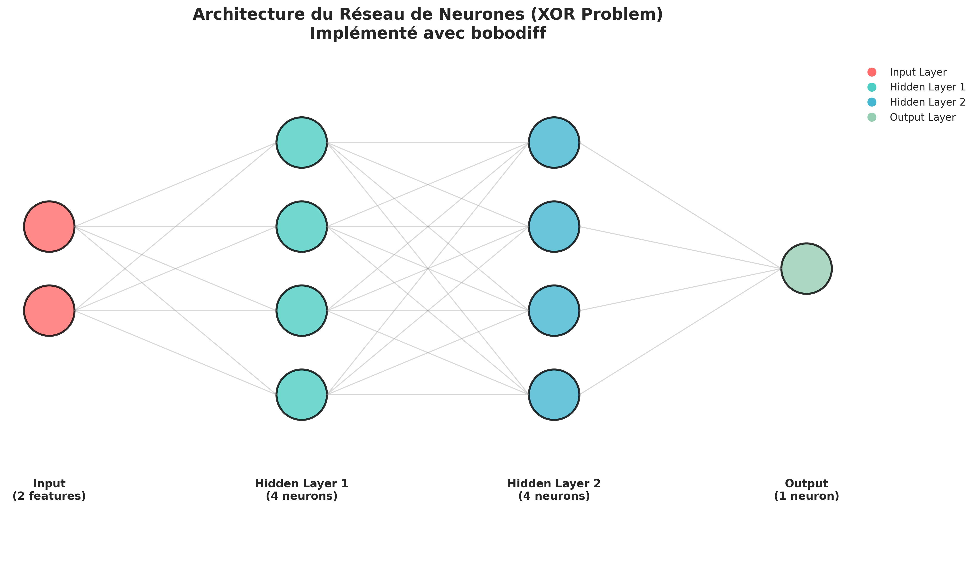
Mini réseau d’Andrej Karpathy Chercheur en IA

Slide 26
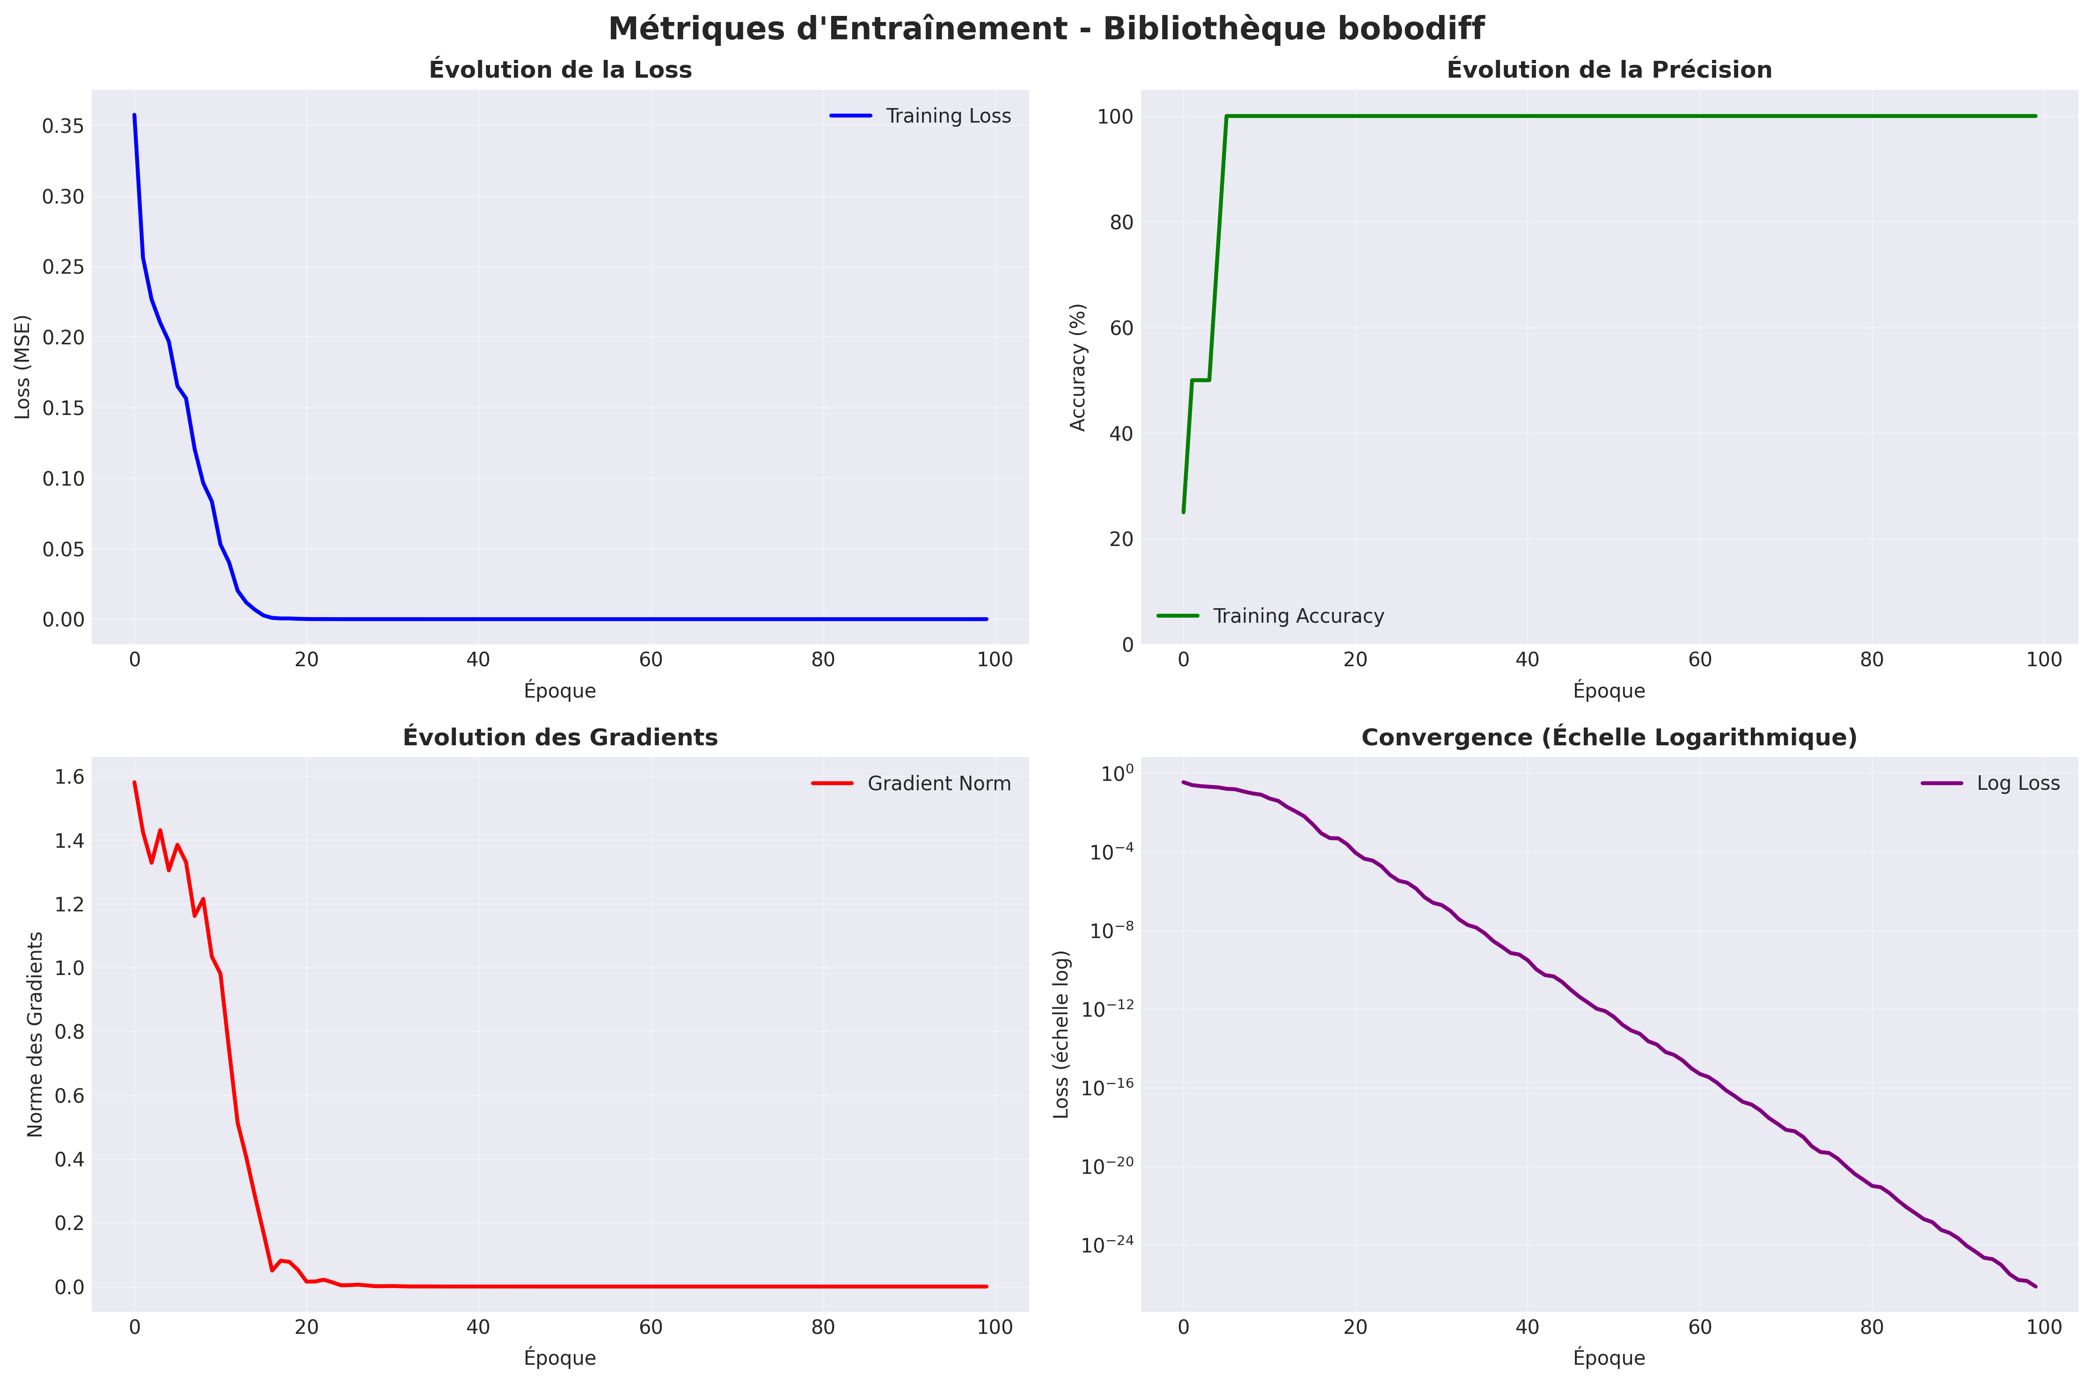

Slide 27
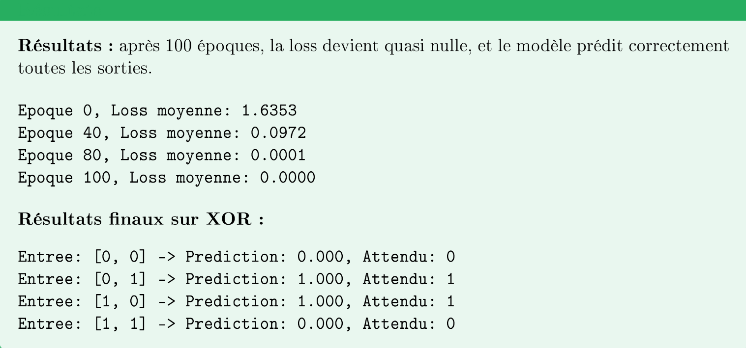

Slide 28
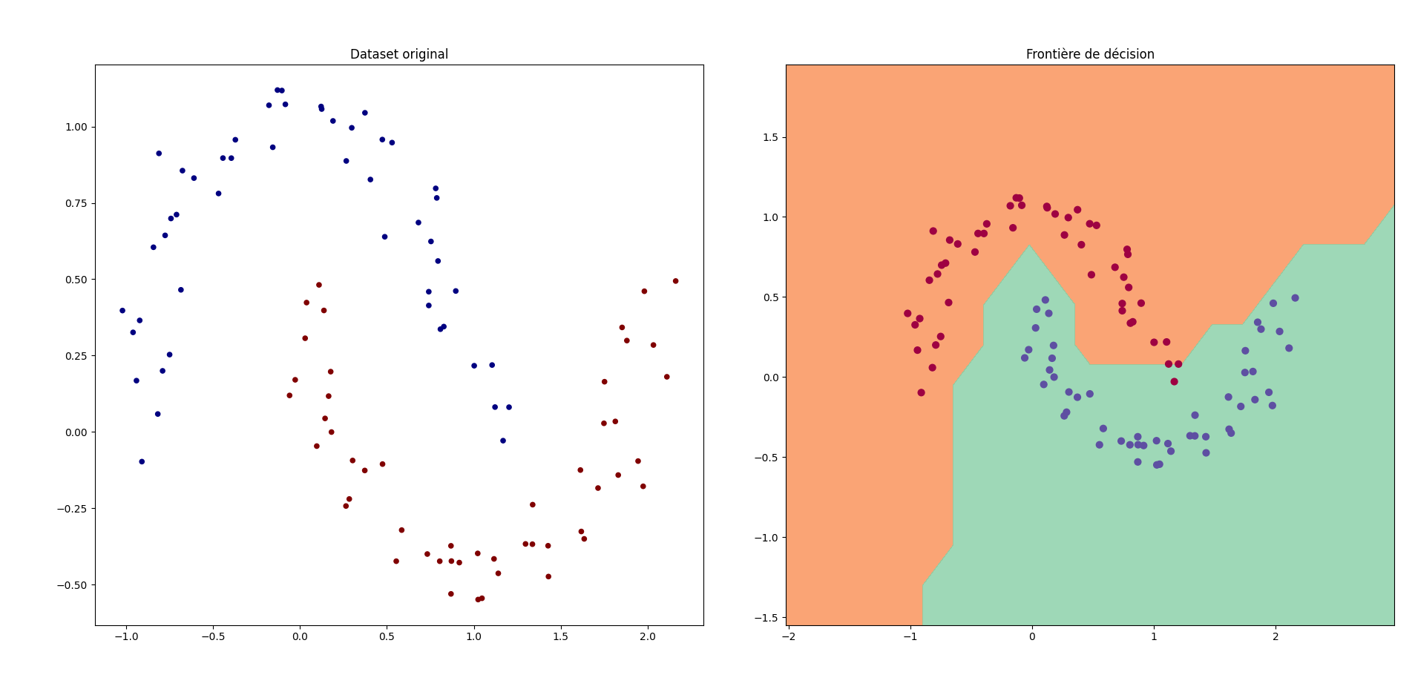
Modèle Principal de Kaparthy MPL(2,[16,16,1])

Slide 29
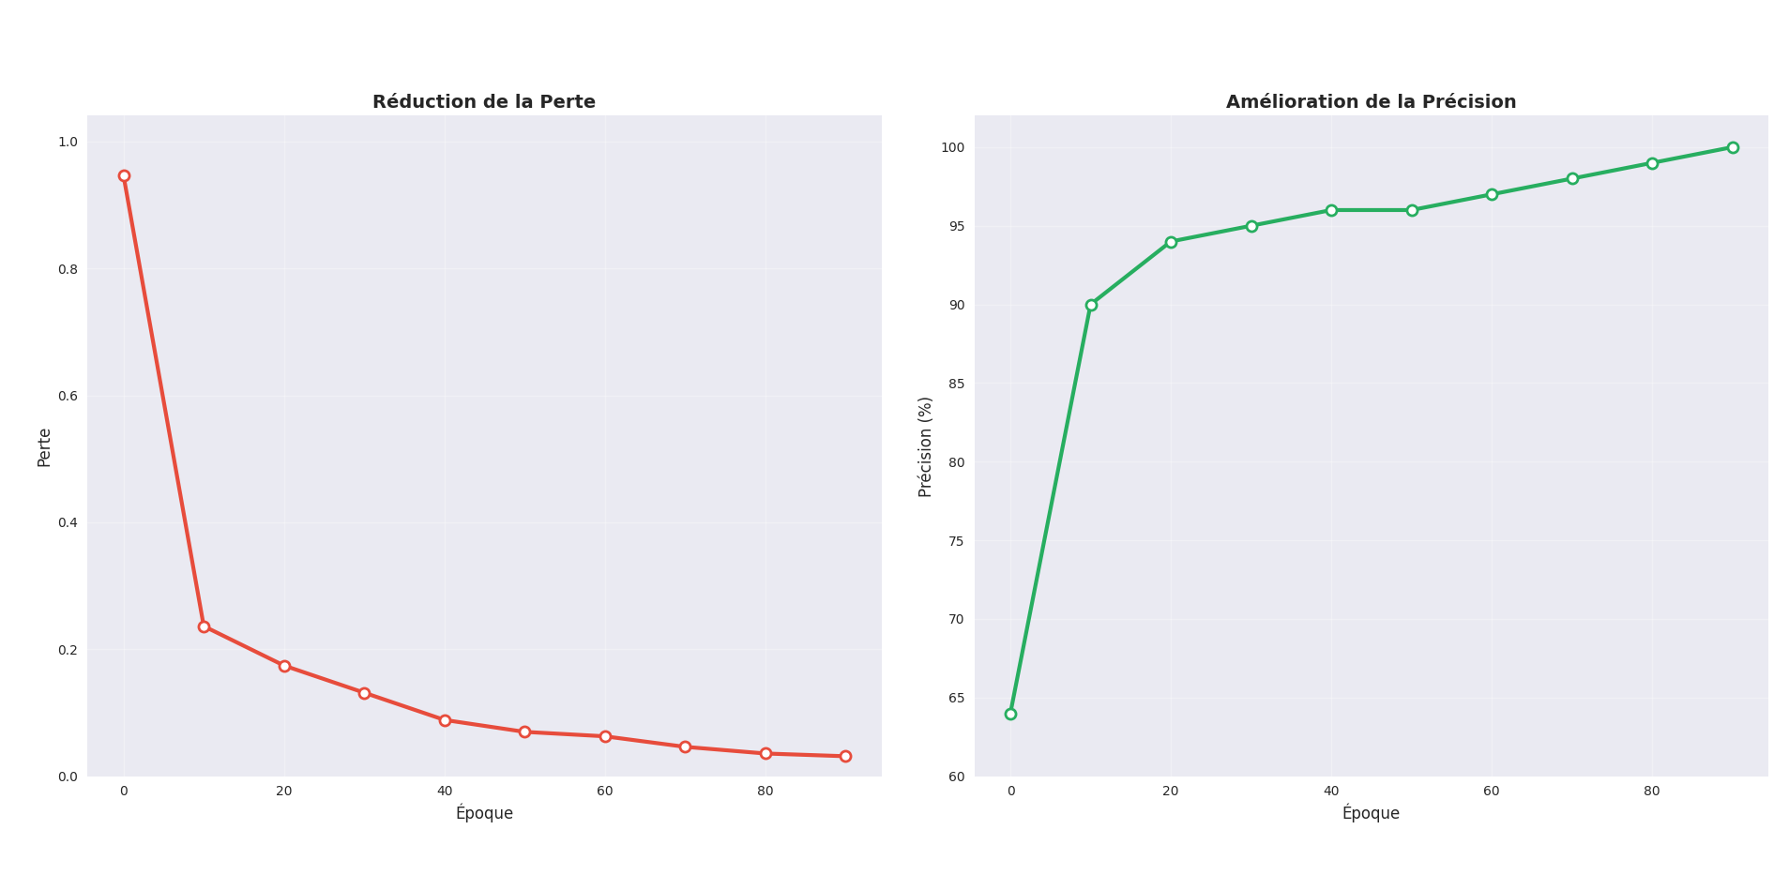

Slide 30
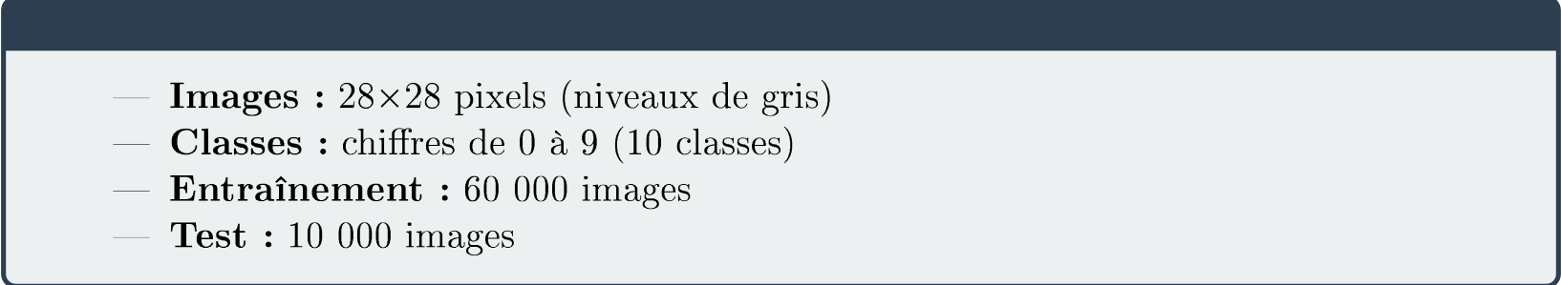
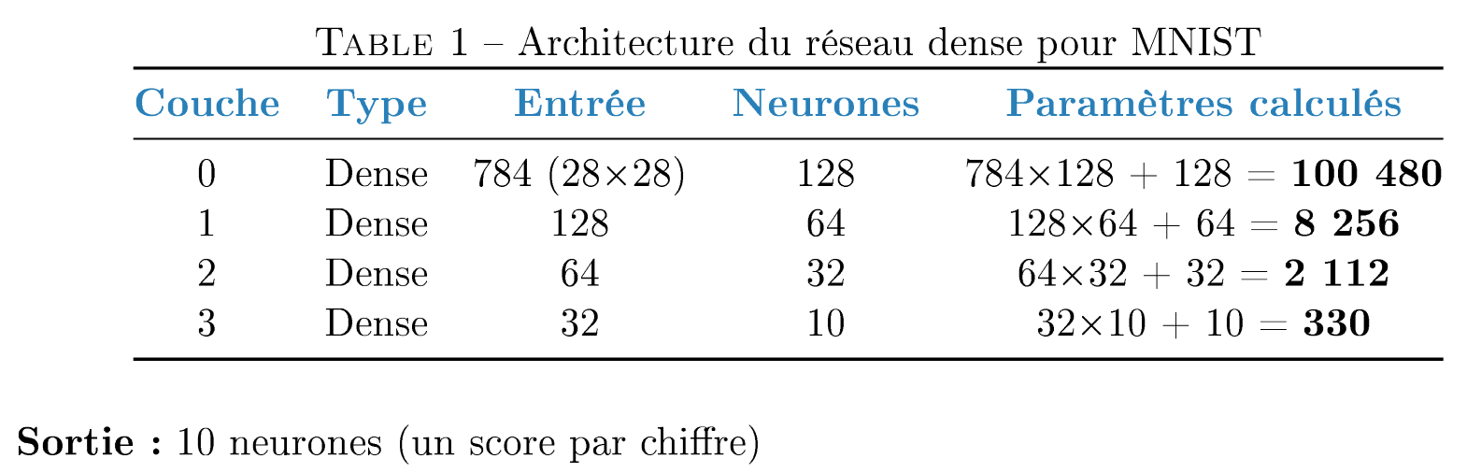
Réseau Dense sur MNIST / Site de formation de la CNRS

Slide 31
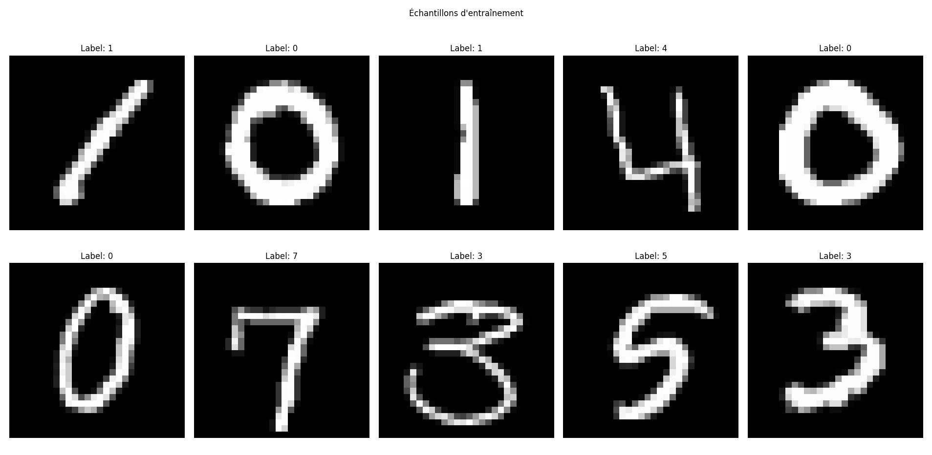

Slide 32
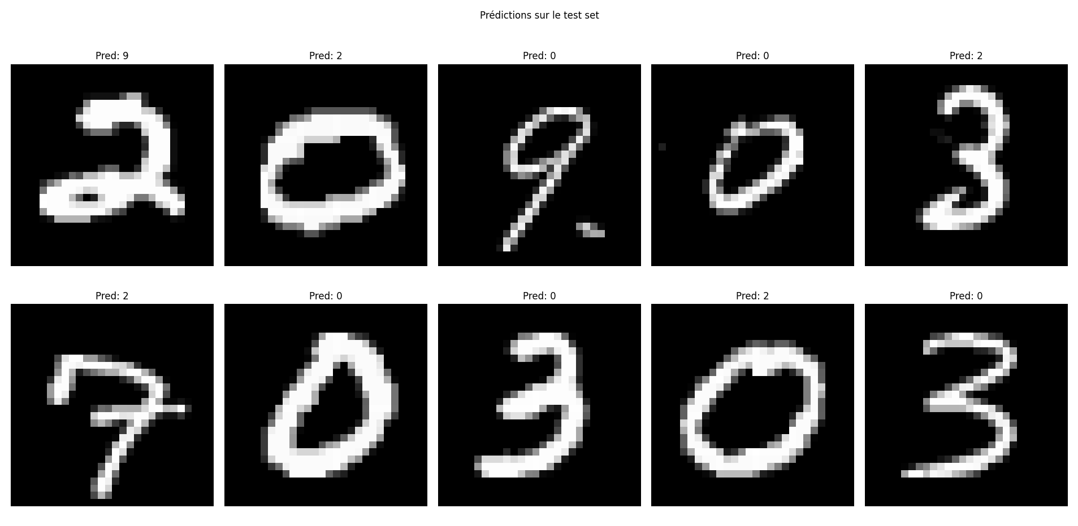

Slide 33
FIN Merci à Tous, Merci à M. David Defour

